Slide 1





Slide 2


Thứ…..ngày…..tháng…..năm…….
(Tiết 2)

Slide 3


Slide 4
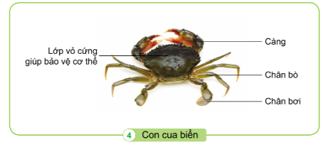
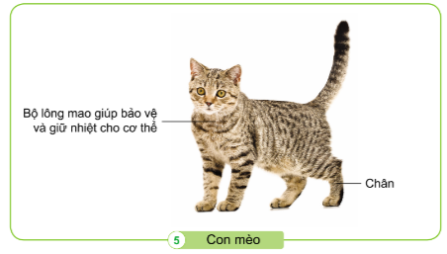
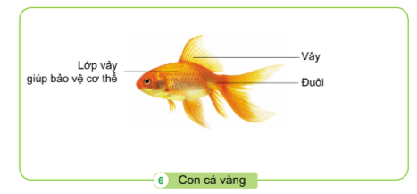
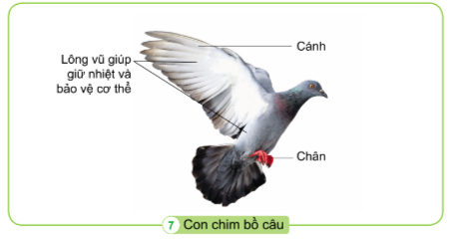
3. Nhận xét, so sánh đặc điểm lớp bao phủ và cơ quan di chuyển của các con vật.

Slide 5
Hoàn thành phiếu bài tập
Đặc điểm | Con cua biển | Con mèo | Con cá vàng | Con chim bồ câu
Lớp bao phủ
Cơ quan di chuyển

Slide 6










Notes:
Thiết kế: Hương Thảo – Zalo: 0972.115.126

Slide 7
Phiếu bài tập
Đặc điểm | Con cua biển | Con mèo | Con cá vàng | Con chim bồ câu
Lớp bao phủ
Cơ quan di chuyển
Lớp vỏ cứng
Lông mao
Lớp vảy
Lông vũ
Càng, chân
Chân
Vây, đuôi
Cánh, chân

Slide 8


Em hiểu thế nào được gọi là lớp bao phủ?
Lớp bao phủ là bộ phận bao quanh ngoài cùng của mỗi con vật.

Slide 9
Thế nào là cơ quan di chuyển?
Cơ quan di chuyển là một hay nhiều bộ phận giúp con vật dịch chuyển cơ thể đến vị trí mong muốn.

Slide 10



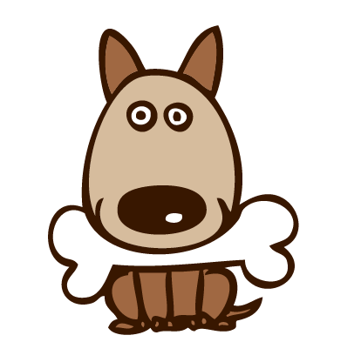
Lớp bao phủ ở mỗi loài động vật khác nhau thì khác nhau.
Cơ thể các loài cá như cá vàng, cá chép, cá rô phi ... được vảy bao phủ;
Cơ thể các loài chim như gà, vịt, bồ câu... được lông vũ bao phủ; cơ thể tôm cua được lớp vỏ cứng bao phủ,...
Notes:
Hương Thảo – Zalo 0972115126

Slide 11
Cơ quan di chuyển của các loài động vật khác nhau cũng khác nhau:
Cá bơi bằng vây và đuôi.
Các loài thú như chó, mèo, lợn ...đi bằng chân;
Nhiều loài chim có cả chân để đi và cánh để bay,...
Notes:
Hương Thảo – Zalo 0972115126

Slide 12


Slide 13
Nối cột tên con vật với cơ quan di chuyển và lớp bao phủ cho phù hợp.
Lớp bao phủ Tên con vật Cơ quan di chuyển
Vỏ cứng
Cá chép
Chân
Lông mao
Cua
Chân và cánh
Vảy
Chim sâu
Vây và đuôi
Lông vũ
Con mèo
Chân và càng

Slide 14

AI NHANH – AI ĐÚNG
Cùng nhau thảo luận nhóm 4, cùng trao đổi, nêu cách nối tên con vật với cơ quan di chuyển cà lớp bao phủ phù hợp.
Lên bảng hoàn thành bài tập
Nhóm nào nhanh và chính xác nhất là nhóm chiến thắng.

Slide 15
Lớp bao phủ Tên con vật Cơ quan di chuyển
Vỏ cứng
Cá chép
Chân
Lông mao
Cua
Chân và cánh
Vảy
Chim sâu
Vây và đuôi
Lông vũ
Con mèo
Chân và càng

Slide 16
Mỗi bộ phận của cơ thể có chức năng riêng lớp bao phủ bảo vệ cơ thể; chân, vây, cánh... giúp di chuyển. Động vật di chuyển bằng nhiều cách khác nhau.
Notes:
Hương Thảo – Zalo 0972115126

Slide 17


Slide 18
Giới thiệu các con vật có ở gia đình mình
Cùng trao đổi với các bạn về cơ quan di chuyển và lớp bao phủ của con vật đó

Slide 19

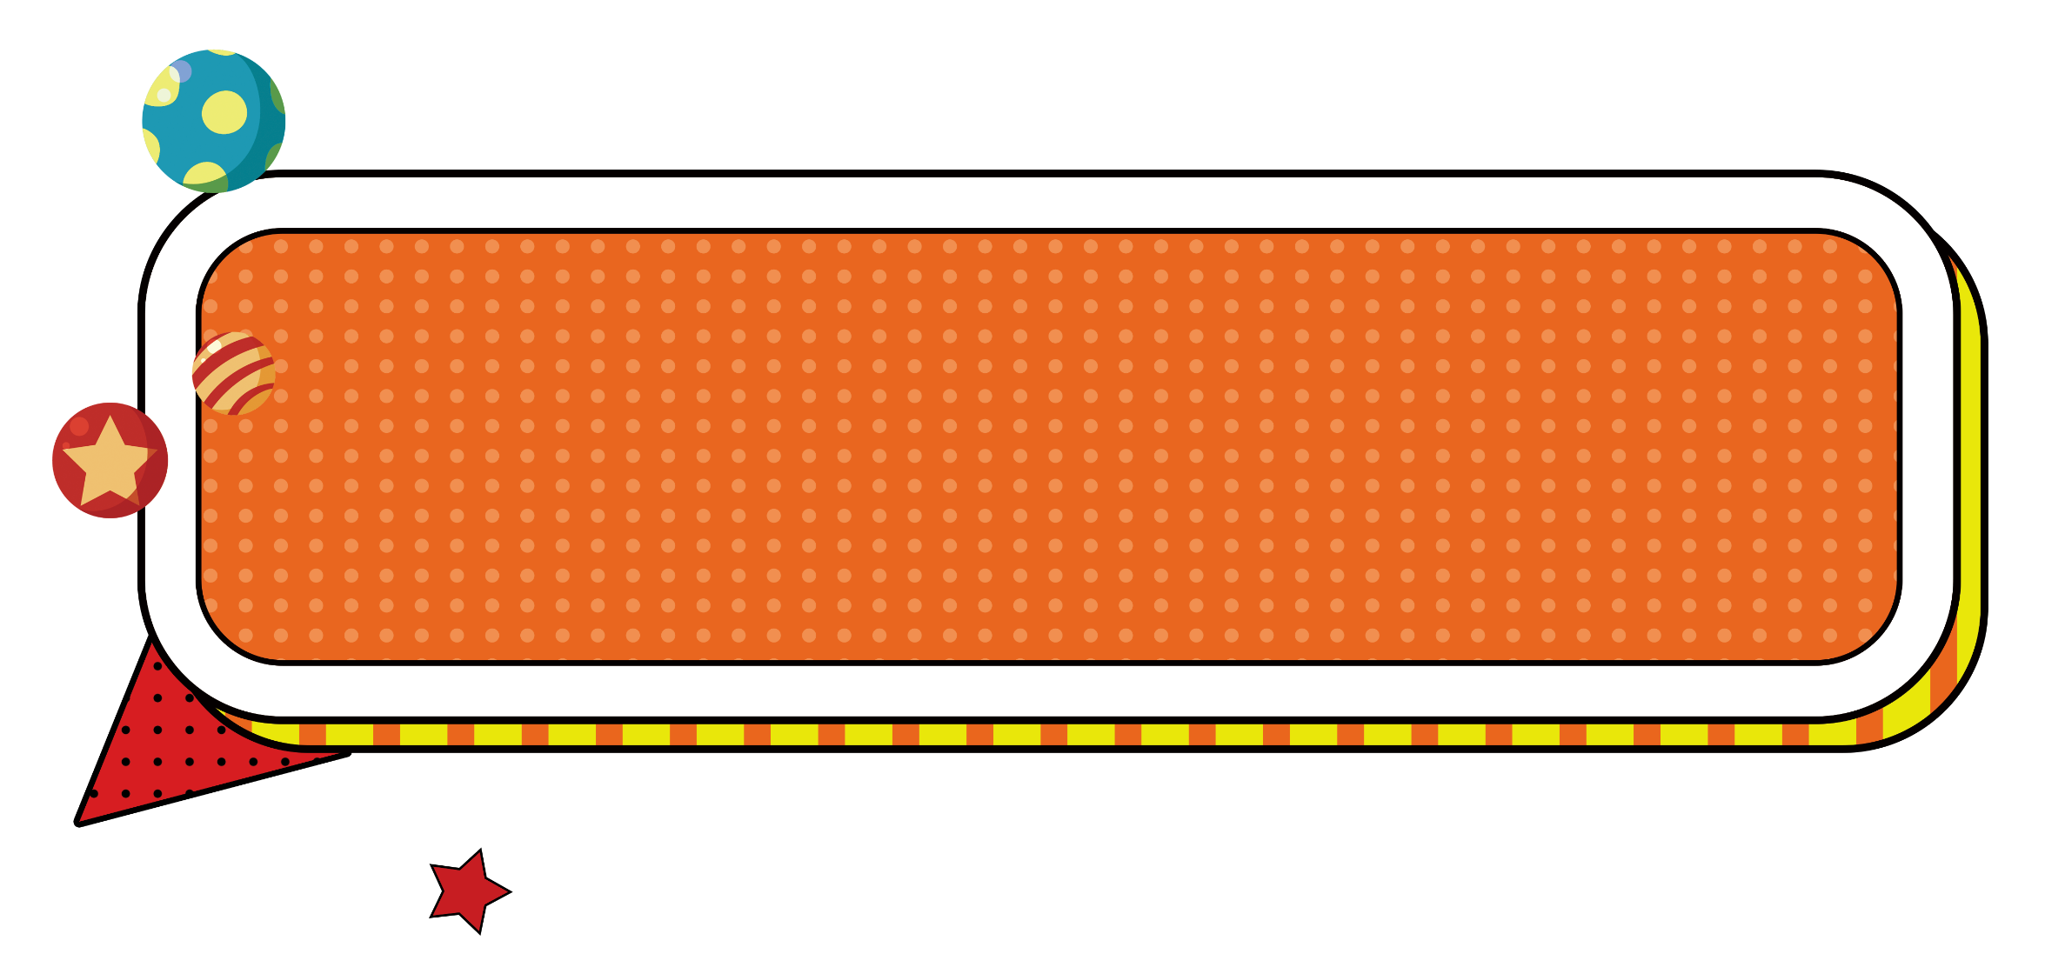
Về nhà
Dựa vào những điều đã học quan sát và nói cho chị em, ông bà hoặc bố mẹ nghe về cơ quan di chuyển và lớp bao phủ của con vật mình quan sát được.

Slide 20


